Slide 1
Dileme glede novega fiskalnega pravila
Posvet Fiskalnega sveta
Brdo, 25.1.2022
Jože P. Damijan
  Ekonomska fakulteta, Ljubljana

Slide 2
Zakaj novo fiskalno pravilo?
Historical and [2015] forecast outturn EBITDA
    Zaradi odprave slabosti obstoječega (suspendiranega) fiskalnega pravila (FP)
    3 ilustrativni primeri nezanesljivosti sedanjega FP
        Napake v ocenah output gapa za leto 2007 (EK)
        Napake v ocenah output gapa za leto 2019 (EK, FS)
        Dvomi EK v lastne ocene (2018)
        (Medklic:
        gre zgolj za ilustrativne primere;
        Verjamem, da so vsi subjekti delovali v dobri veri)

Slide 3
Primer 1: Napake v ocenah output gapa za leto 2007 (% BDP)
Napaka v ex-ante oceni (v 2006 za 2007): output gap = 0
Tudi za nazaj ocenjen output gap (v 2008) ni prepoznal pregrevanja v 2007
Šele ocena v 2016 za 2007 prepoznala velik output gap (+6.8% BDP)

Slide 4
Primer 1: Struktura napake v ocenah EK za leto 2007
Vir: Bole (2016)
Napaka v napovedi rasti BDP prispeva 33% skupne napake
Revizija napovedi rasti BDP prispeva 7% skupne napake
Napaka ocene zaradi metodologije prispeva kar 60% skupne napake !!!

Slide 5
Primer 2: Napake / spremembe v ocenah output gapa za 2019
April 2019: Fiskalni svet zažene histerijo:
  vlada v rebalansu proračuna za 2019 naj bi za 270 mio evrov presegala zgornjo mejo dovoljenih proračunskih izdatkov
FS: ali je smiselna ustavna obtožba predsednika vlade oziroma (v kasnejši verziji) presoja ustavnosti proračunskih aktov za leto 2019
Mimogrede:
  €270 mio pri €20,600 mio javnih izdatkov = 1.3%,
  = na ravni statistične napake

Slide 6
Primer 2: Napake / spremembe v ocenah output gapa za 2019
2 tedna kasneje:
  Spremenijo se nekateri ključni parametri, ki nastopajo v formuli fiskalnega pravila
Fiskalni svet spremeni mnenje:
Proračun 2019 je skladen s fiskalnim pravilom: načrtovani izdatki za €54 mio celo nižji od dovoljenih

Slide 7
Primer 3: Dvomi EK v lastne ocene (2018)
COMMISSION OPINION on the Draft Budgetary Plan of Slovenia (21.11.2018, p.12)
the plausibility tool provided indications that the output gap for 2018, estimated on the basis of the commonly agreed methodology, may be counterintuitive
... for Slovenia the output gap estimate based on the common methodology is subject to a high degree of uncertainty.
which could lead to the application of a "constrained" degree of judgement in conducting Member States' budgetary assessments:
    reflected in the 2018 Council recommendations which include an adjustment requirement of 0.65 % of GDP for 2019, instead of the requirement of 1 % of GDP

Slide 8
Zakaj novo fiskalno pravilo?
Historical and [2015] forecast outturn EBITDA
    Ni dileme (konsenz med makroekonomisti),
    da je obstoječe (suspendirano) fiskalno pravilo EU:
      Prociklično
        zaradi nezanesljivosti ocen potencialnega BDP (output gap): (ocene potencialnega BDP so občutljive na ciklična nihanja BDP, ki izhajajo iz šokov povpraševanja, tranzitorni šoki vplivajo na premik potencialnega outputa (Coibion et al, 2017, etc.))
      Nezanesljivo
        Spreminjajoče se ocene cikličnega & strukturnega salda z vsako novo napovedjo gospodarske rasti in novim letnikom ocene output gapa
      Neuporabno & nevarno za načrtovanje dinamike javnih financ
      Nepregledno, neintuitivno & težko komunicirati z javnostjo
      Hromi razvoj
        ne omogoča potrebnih javnih investicij ki dvigujejo potencialni BDP in dolgoročno vzdržnost javnih financ

Slide 9
Težave s fiskalnim pravilom
Historical and [2015] forecast outturn EBITDA
    Vendar je treba poudariti:
      da se Slovenija sooča z dvema fiskalnima praviloma
        slovenskim in evropskim
        pri čemer obe temeljita na nezanesljivi metodologiji
      Ob evropskem je potrebna tudi sprememba slovenskega FP, ki naj bo:
        brez metodologije proizvodne vrzeli
        intuitivno in transparentno
        omogoča dolgoročno prilagajanje dolga (in ne deficita)
        z vključeno izhodno klavzulo
        ne sme postati nacionalno določena cokla v razvoju

Slide 10
Kakšno naj bo novo evropsko fiskalno pravilo?
Historical and [2015] forecast outturn EBITDA
    Trije cilji:
      Poenostavitev pravila
        Sedanji sistem je okoren in nepregleden
        Pri nesoglasjih se pogajanja premalo osredotočajo na vsebinske kompromise ekonomske politike in preveč na formalne pojme skladnosti
        Nezanesljive ocene proizvodne vrzeli, ki so postale točka spora pri ocenjevanju zakonodaje o nacionalnem proračunu
      Realistično pravilo glede na cilje
        cilj postopno zmanjšanje dolga z namenom doseganja finančne stabilnosti
        zahteva jasen cilj, ki ga je enostavno komunicirati in deliti z državljani ter ki ga javnost zlahka uporabi za naknadno oceno dela vlade
      Proticikličnost pravila
        več prostora za stabilizacijske namene, za javne naložbe in za porabo, ki prispeva k evropskim javnim dobrinam, hkrati pa še vedno zagotoviti vzdržnost dolga
        spodbuja izboljšanje fiskalnega prostora v času konjunkture

Slide 11
Kakšno naj bo novo evropsko fiskalno pravilo?
Historical and [2015] forecast outturn EBITDA
    Predlogi gredo v štiri smeri, ki so med seboj komplementarne
        Iz FP je potrebno smiselno izvzeti javne naložbe, ki krepijo potencialni BDP in so v s skladu z EU prioritetami (zeleni, digitalni in pravični prehod; NextGenEU)
        FP naj temelji na določanju dolgoročne (namesto kratkoročne) trajektorije izdatkov
        Potrebno upoštevati daljše in drseče časovno okno prilagajanja, ki omogoča večjo fleksibilnost
        Potrebno je uvesti “dolžniško sidro“ (fiksno ali fleksibilno)
      Ob tem je treba upoštevati novo realnost sekularnega znižanja obrestnih mer in da je r – g zelo nizek ali negativen, kar omogoča (Blanchard et al, 2020):
        dolgoročno vzdržnost višjih stopenj dolga / BDP
        financiranje potrebnih javnih naložb, ki krepijo potencialni BDP, omogočajo ukrepe za omejitev podnebnih sprememb in negativne demografije

Slide 12
Plauzibilni predlog fiskalnega pravila
Historical and [2015] forecast outturn EBITDA
    Giavazzi, Guerrieri, Lorenzoni & Weymuller (december 2021):
      predlog za okrepitev evropskega fiskalnega okvira na podlagi dveh elementov:
        revizija fiskalnih pravil, in
        ustanovitev Evropske agencije za dolg, ki bi absorbirala dolg, nakopičen med pandemijo
    Fiskalno pravilo
        Cilj je srednjeročna trajektorija zniževanja javnega dolga (npr. obdobje 10 let)
        Določi se dolgoročni ciljni dolg/BDP: d* (denimo 60%,100% BDP, etc.)
        Določi se zgornja meja stopnje rasti primarnih izdatkov za dosego srednjeročnega cilja
          ki temelji na parametrih r in g
          pri čemer se zgornja meja trajektorije izdatkov revidira v intervalih (denimo) 3-4 let
          vloga neodvisnih FS pri presoji vzdržnosti trajektorije izdatkov
      Zniževanje dolga (prilagajanje) se izvaja po dveh različnih hitrostih
        za različni vrsti dolga

Slide 13
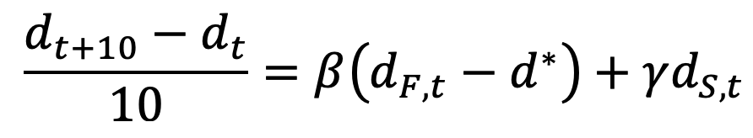
Plauzibilni predlog fiskalnega pravila
Historical and [2015] forecast outturn EBITDA
    Giavazzi et al (2021):
        Formula za doseganje srednjeročnega ciljnega dolga d_{t+10}:
      kjer:
        d_{t} = d_{F,t} + d_{S,t} ; β > 𝛾
        d_{S,t} : dolg, ki se počasneje prilagaja s hitrostjo 𝛾
        d_{S,t} je vsota dveh komponent:
          dolg, nakopičen zaradi "odziva na krize" (ko je aktivna splošna izstopna klavzula EU) in so primanjkljaji potrebni za ublažitev škodljivih učinkov hudih recesij
          dolg, namenjen financiranju "izdatkov za prihodnost", t.j. javne naložbe, ki povečujejo dolgoročno rast in izdatki, ki financirajo nekatere javne dobrine (podnebje, tehnologija, demografija), ki bodo koristile prihodnjim generacijam
        d_{F,t} : rezidualni dolg, ki se hitro prilagaja s hitrostjo β

Slide 14
Prednosti & slabosti
Historical and [2015] forecast outturn EBITDA
    Prednosti:
        Pravilo omogoča, da se ciljni dolg d* določi specifično za države (Italija v. Slovenija)
        Zniževanje dolga se avtomatsko odziva na spremembe v makroekonomskem okolju (r in g).
          nižja vrednost r - g se takoj prelije v več prostora za večji primarni primanjkljaj
        Pravilo omogoča postopno 10-letno prilagajanje srednjeročnemu cilju d_{t+10}
          dolgoročni horizont preprečuje, da bi prišlo do prehitre konsolidacije po izhodu iz recesije
          velikost fiskalnega napora se revidira na 3-4 leta glede na makroekonomsko situacijo
        Preglednost (ni metodologije output gapa), sprotna preverljivost in fleksibilnost
      Slabosti:
        Numerično pravilo, zato nujno potrebna izstopna klavzula
        Težko bo ločiti “upravičeni dolg” od ”neupravičenega”
        Težko dosegljiv politični dogovor glede ciljnega dolga d* (Grčija 200%, Estonija 18%)
        Kako določiti razumne parametre prilagajanja (β in 𝛾)?
        Za razliko od “zelenega pravila” (Darvas & Wolff, 2021) je potrebno zmanjšati ves dolg

Slide 15
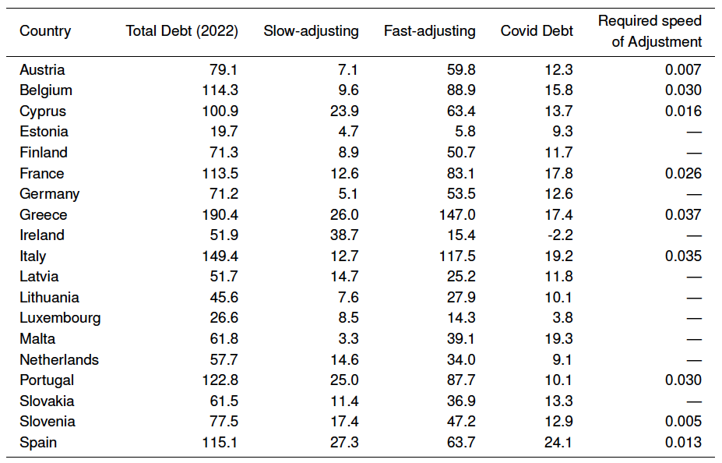
Simulacije predlaganega fiskalnega pravila
Historical and [2015] forecast outturn EBITDA
Razdelitev dolga in zahtevane prilagoditve po državah
    Problematična razdelitev dolga na hitro in počasi prilagajajoč dolg po državah
    Problematična je arbitrarno določena hitrost prilagajanja po državah
    Močna predpostavka:
    prenos „pandemskega dolga“ na EDA

Slide 16
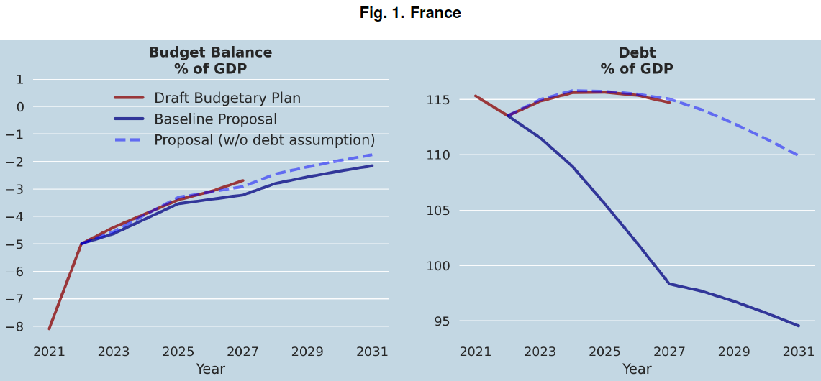
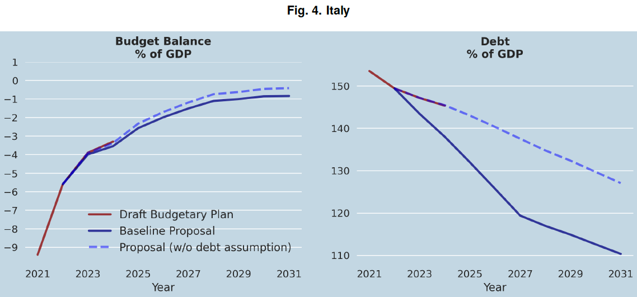
Simulacije predlaganega fiskalnega pravila
Historical and [2015] forecast outturn EBITDA
β = 0.05, 𝛾 = 0.02
    Pravilo omogoča počasnejšo dinamiko zniževanja proračunskega primanjkljaja
    Vendar pa bosta IT in FR s težavo znatneje znižali dolg v 10 letih brez prenosa „pandemskega dolga“ na EDA

Slide 17
Plauzibilnost predloga
Historical and [2015] forecast outturn EBITDA
    Numerično pravilo
        Lahko deluje v simulcijah na hipotetičnih podatkih v determinističnem okolju
        Dejanske situacije so bistveno bolj negotove in kompleksne
        Zato nujna velika mera fleksibilnosti, EU in nacionalne izstopne klavzule
      Plauzibilnost tega predloga
        Je realistično, da bo IT v 10 letih znižala javni dolg iz 160% na 110% BDP?
        Je realistično, da bo EU nase prevzela pandemski dolg članic?
      Realističnost sprejema novega FP
        Politična situacija in razmerja moči v EU so se spremenila
        FR + IT sta pridobili na moči proti DE (kolumna Draghi & Macron v Financial Timesu)
        FR + IT zahtevata “razvoju prijazno”, pregledno in fleksibilno FP
        Pod francoskim predsedstvom najbrž dogovor o novem FP
        Dvomim, da bo FP zelo kompleksna formula
        Najbrž: “razvojno” usmerjeno, bolj enostavno FP in večja vloga EU proračuna

Slide 18
Hvala za pozornost !
Historical and [2015] forecast outturn EBITDA

